Slide 1
UNIVERSITAS INDONUSA ESA UNGGUL
FAKULTAS TEKNIK
JURUSAN PERENCANAAN WILAYAH DAN KOTA
KULIAH -9
REVITALISASI URBAN DI BEBERAPA
NEGARA MAJU

Slide 2
LATAR BELAKANG
Pada umumnya masyarakat Eropa telah memiliki kesadaran yang tinggi dalam kegiatan Revitalisasi Kawasan Bersejarah. Hal tersebut dilakukan atas dasar pelestarian warisan nenek moyang (turun temurun). Bahkan ada diantara mereka mempunyai kebanggaan tersendiri apabila memiliki tempat tinggal dikawasan pelestarian.
Selain itu bangunan dan lingkungan bersejarah merupakan asset budaya serta obyek turisme yang menjadi sumber penghasilan masyarakat, maupun pemerintah. Sebaliknya pemerintahpun memberikan subsidi dalam pelaksanaan kegiatan pelestarian dan meletakkannya sebagai prioritas politik. Keragaman dan perbedaan permasalahan yang dihadapi tiap negara, berguna untuk memperluas wawasan dalam menentukan pendekatan yang sesuai bagi negara masing-masing.
Dalam praktek pelestarian bangunan dan lingkungan kota, dibutuhakan seperangkat kriteria yang tepat. kriteria-kriteia tersebut diturunkan dari pengalaman negara-negara di Eropa (Prancis, Inggris, Belanda, Italy, Polandia) dalam melaksanakan kegiatan pelestarian banunan dan lingkungan (Gerds, 1975).

Slide 3
A. KESADARAN DAN INISIATIF
Praktek-praktek pelestarian bangunan dan lingkungan di mancanegara, telah terbukti dapat mendukung berlangsungnya kehidupan masyarakat luas. Kesadaran akan kegiatan tersebut, kemudian berkembang menjadi suatu kebutuhan pembangunan sebagai cerminan dari kesinambungan masa lalu dan merupakan bagian dari kebanggaan dari nasional. Dimensi hitoris pusat kota merupakan titik awal bagi perkembangan kota masa datang, kenyataan ini harus dilihat sebagai tujuan politik, yang sangat tergantung pada; media, partai politik, serikat dagang, institusi yang terikat dalam pendidikan, serta pusat-pusat pendidikan yang ada.

Slide 4
KESADARAN DAN INISIATIF DI BEBERAPA NEGARA
Di Swiss, pemilihan pusat-pusat kota lama disadari masyarakatnya sebagi sumbangan bagi ekonomi negara, serta merupakan warisan budaya yang mempunyai nilai tinggi sebagai obyek wisata. Di Italia yang sebagian besar kotanya berusia tua, maka bentuk dan struktur kota bersejarah merupakan bagian dari pengalaman sehari-hari warga kota. Hal ini menimbulkan kesadaran umum akan masalah pelestarian, dimana peremajaan merupakan proses menerus selama beberapa generasi. Demikian juga halnya yang terjadi di Inggris, bahwa proses tersebut merupakan proses permanen yang berlangsung beberapa dekade. Sedangkan di Belanda Arsitektur kota lama mempunyai cirri khusus sebagai akibat kebijaksanaan perpajakan masa lampau, sehingga menimbulkan kapling-kapling permukiman sempit dipusat kota, yang menghasilkan arsitektur yang unik.
Polandia sebagai negara sosialis yang pernah mengalami bencana perang dan perpecahan, menetapkan pelestarian warisan sejarah merupakan konsep politis unuk memperkuat kesatuan dan menjaga kesinambungan dengan masa lalu. Sebagai tugas politik, maka lembaga pemerintah yang menangani dan menetapkan pentingnya hal ini, demi mewujudkan identitas negaranya.
Berbeda dengan negara Eropa Barat lainnya (sistem kapitalis), di mana bangunan lama lebih banyak dimiliki pribadi-pribadi, maka muncul kelompok swasta maupun yayasan yang mengusahakan pelestarian negara dukungan atau pun tanpa campur tangan pemerintah kota.
Di Italia terdapat kelompok pendukung peremajaan yang sudah mapan disebut Italia Nostra; di Inggris dikenal dengan The National Trusts of Great Britain; di Swiss ada lembaga Sejarah Asosiasi Burgher; di Jerman muncul inisiatif dari masyarakat yang menamakan dirinya Deutscher Heimatbund; sedangkan di Belanda ada yayasan maupun asosiasi lokal yang membeli bangunan-bangunan bersejarah.

Slide 5
B. DASAR HUKUM
Monument Protection Law (undang-undang perlindungan monumen/bangunan bersejarah) di beberapa negara Eropa, merupakan landasan utama dalam menentukan langkah-langkah berikutnya. Dijelaskan badan atau lembaga pemerintah yang bertanggung jawab akan hal kegiatan pelestarian yang dimaksud, serta bagaimana kedudukan undang-undang tersebut terhadap peraturan lainnya.
Peraturan pelaksanaan disusun berdasarkan hal pokok dalam sistem kepranatan yang ada. Sistem kapitalis, meletakkan property sebagai landasan hukum; sehingga konflik antara hak pribadi yang harus dilindungi dengan kepentingan umum, menuntut pemecahan yang seimbang. Berbeda dengan negara sosialis, dimana hampir tidak ada konflik yang terjadi, karena pengawasan hak milik pribadi berada pada pemerintah.

Slide 6
DASAR HUKUM PELAKSANAAN DI BEBERAPA NEGARA
Di Perancis peraturan-peraturan di himpun dalam Loi Malraux, yang memandang pusat kota lama sebagi perbaikan aktif dengan kemungkinan pemanfaatan intensif. Pemakaian building codes untuk kasus bangunan-bangunan tua, memudahkan pelaksanaannya. “Loi Malraux” menjamin kewenangan dalam pelestarin monument bersejarah dan dalam hal ini ada perbedaan dengan peraturan bangunan mana Loi Malraux mempunyai kedudukan hukum yang lebih kuat.
Di Polandia ‘Repair and reconstruction Law’ (tahun 1959/1968) menjadi dasar peremajaan kotanya. Pelestarian bangunan dan tapak bersejarah diberlakukan ‘Monument protection Law’ tahun 1962, yang melindungi monument budaya meliputi; sruktur kota bersejarah, komplek perumahan, taman, kebon dekoratif, kuburan, bangunan (termasuk interior lingkungan) yang bernilai sejarah dan kompleks bangunan yang bernilai arsitektur. Pencacatan index dilakukan oleh kurator berdasakan inisiatif sendiri, atas permintaan komite eksekutif dewan rakyat, pemilik atau pun penghuni. Perubahan pada bangunan yang dilindungi harus dengan ijin kurator. Sedangkan dalam pengawasan pelaksanaannya dikaitkan dengan hukum yang berlaku, dengan mencantumkan pengaturan pembiayannya.
Di Belanda, tanggung jawab sosial yang melekat pada hak milik pribadi sangat dihargai, sehingga orang rela mengalihkan hak miliknya atas bangunan yang perlu di lindungi kepada badan yang berwenang (apabila diharuskan) dengan imbalan yang wajar.

Slide 7
C. KONSEP PERENCANAAN
Penelitian yang menyeluruh dan mendalam dibutuhkan sebagai langkah awal dalam kegiatan pelestarian yang intensif. Untuk kasus yang segera akan ditangani studi singkat untuk memeperoleh informasi guna mencari pemecahan praktis, yang selanjutnya dijadikan pegangan bagi kasus serupa. Di dalamnya terdapat peran head planner yang bertanggung jawab penuh tehadap rencana perlindungan bangunan dan bersejarah.
Agar hasil yang dipeoleh sesuai dengan tujuan diinginkan, maka dibutuhkan tenaga ahli professional yang menguasai masalah pelestarian. Untuk dibutuhkan pendidikan khusus dan menerus pelestarian, yang diselenggarakan melalui kursus maupun program pendidikan Universitas. Konsep perencanaan biasanya dibagi atas 2 tahap, yaitu :
Rencana kerangka kerja umum (general framework palning) berisi spesifikasai detail dan realisasi teknis. Rencana ini berlandaskan pada tujuan pelestarian itu sendiri yang ditetapkan dari kemungkinan penggunaan bangunan (fungsi) pada daerah-daerah pelestarian, namun demikian tidak berarti harus direalisasikan sesegera mungkin.
Rencana detail (detail plan), yang dipersiapkan bagi area pelestarian tertentu dalam kaitannya akan diremajakan segera.

Slide 8
KONSEP PERENCANAN DISUSUN
1. Konsep diijinkan berada di kota lama, berupa :
Kegiatan dinamis yang sesuai untuk ditingkatkan ( pengembangan bidang jasa, seperti pariwisata dan museum).
Kegiatan dinamis yang sesuai untuk ditingkatkan secara terbatas (pengembangan bidang jasa sampai batas tertentu, seperi akomodasi, restoran dan took untuk turis dengan kualitas yang lebih tinggi).
Kegiatan yang dapat diteruskan pada paras yang sama ( teater, bioskop, sarana kebudayaan, pendidikan tinggi, lembaga penelitian, perpustakaan).
Kegiatan yang harus dikurangi (pengurangan pemakaian rumah yang tidak layak huni atau pembatasan jumlah penghuni setiap rumah serta sarana penunjangan).
2. Perencanaan lalu-lintas; berisi pembatasan lalu lintas kendaraan demi mencegah pencemaran pada bangunan tua, dengan membangun jalan alternatif jalan lingkar yang melindungi seluruh daerah pusat kota.
3. Penyebaran pusat kota; terutama pada pusat kota yang berfungsi sebagai down town (pusat perdagangan dan pekantoran), maka untuk mengurangi beban ekonomi dan lalu lintas dilakukan pengurangan funsi kota dengan membuat pusat baru yang lokasinya berdekatan, tetapi berada di luar pusat kota lama.

Slide 9
D. ORGANISASI DAN REALISASI
Organisasi pelaksanaan kegiatan pelestarian bangunan dan lingkungan sangat menentukan kelancaran realisasinya. Bagi negara-negara maju, peran swasta sangat dominan. Pemerintah menugaskan pihak swasta dalam melaksanakan pembangunan bangunan dan lingkungan yang dilestarikan.
Pendekatan yang dipakai dalam pelaksanaannya adalah blok by block approach. Perencanaan ini berdasarkan rencana induk lengkap dari setiap sub-area wilayah pelestarian. Sebagai contoh, setiap blok diberi nomor dan bangunan-bangunan pada blok dengan kategori kondisi masing-masing bangunan, dari yang sangat rusak sampai yang sangat baik. Kemudian ditentukan perlakukan bagi setiap bangunan; ada yang harus dihancurkan, dihancurkan dan di bangunan kembali, atau direstorasi.

Slide 10
ORGANISASI DAN REALISASI DI BEBERAPA NEGARA
Di Amsterdam (Belanda), yaitu melalui pendekatan yang di namakan single house approach. Sebuah organisasi professional Amsterdam Maatscappili tot Stadsherstel NV, membeli rumah-rumah yang perlu diremajakan. Pendekatan tidak berdasarkan konsep spesial dan lokasinya tersebar. Tampak muka bangunan tetap dipertahankan dan dilakukan pengawasan agar banguna dipakai untuk fingsu sesuai. Sampai kini sudah 180 (dari 8000) bangunan bersejarah di pusat kota lama Amsterdam yang dibeli dan direnovasi.
Untuk memperlancar kegiatan preservasi yang dimaksud, terdapat penunjang pelaksanaan. Misalnya technical realization yang bertanggung jawab terhadap perencanaan, persiapan serta segala sesuatu yang terukur; adanya architecture and trades yang memberikan kesempatan dan menyediakan baik bahan-bahan maupun metode survey, analisa bangunantua serta history of building techniques bagi para arsitek, pengawas lapangan, dewan kurator dsb.
Di Jerman Barat, perencanan dan peleksanaan peremajaan dikontrakkan kepada perusahaan swasta non-profit. Di Belanda ada perusahaan swasta mau pun yayasan yang bekerja sama dengan perencana dan arsitek pemerintah; sedangkan di Perancis terdapat perusahaan campuran (societe economie misxte) yang dimiliki secara bersama oleh swasta dan badan pemerintah.

Slide 11
E. PENDANAAN
Dibutuhkan biaya yang tidak sedikit jumlahnya dalam proses persiapan sampai pelaksanaan kegiatan preservasi hitoris. Berlandaskan pada prinsip kerja bahwa kegiatan ini menguntungkan semua pihak yang berkepentingan, maka masalah pendanaan dapat diselesaikan.
Bagi negara-negara maju, subsidi pemerintah terhadap kegiatan ini cukup besar, bahkan sampai 100% untuk kasus tertentu. Bentuk subsidi itu sendiri bermacam-macam; mulai keringanan-keringanan sampai bantuan biaya pelaksanaannya.
Sementara itu tidak tertutup kemungkinan untuk mengembangkan program-program lain yang bertujuan menghimpun dana. Pada beberapa negara dibenarkan adanya program khusus untuk tujuan diatas, baik itu berupa pajak khusus yang harus di bayar masyarakat, mau pun job creation program.

Slide 12
KESIMPULAH KEGIATAN PELESTARIAN DI BEBERAPA NEGARA
KRITERIA PELESTARIAN | NEGARA-NEGARA EROPA
Kesadaran Dan Inisiatif | Motivasi pemerintah, swasta, dan masyarakat
Dasar Hukum | Monument Protection Law, lembaga yang bertanggung jawab, catalog objek yang lindungi, daerah yang dilindungi(protection area), building codes, insentif dan fenalty.
Konsep Perencanaan | Organisasi antar departemen yang terlibat, studi-studi, pendidikan khusus (menerus), tahapan perancangan, dan penanggung jawab.
Organisasi Dan Realisasi | organisasi pelaksanaan, sistem pendekatan, dan penunjang pelaksanaan.
Pendanaan | Subsidi pemerintah dan program khusus

Slide 13
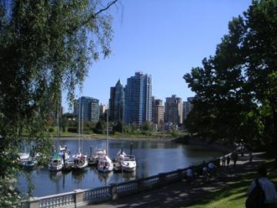
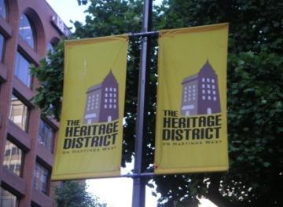
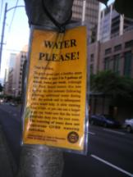
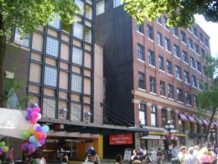
Studi Banding untuk Inspirasi “Urban Retrofit” di Vancouver, Canada
Vancouver, Canada (pop. 600,000)
Menerapkan kebijakan untuk membuat kota dan sekitarnya menjadi nyaman bagi pejalan kaki melalui pemadatan (densifikasi) pusat kota dan simpul-simpul permukiman dan transportasi dilaksanakan secara konsisten dan terus-menerus oleh setidaknya dua walikota yang berbeda berturut-turut

Slide 14
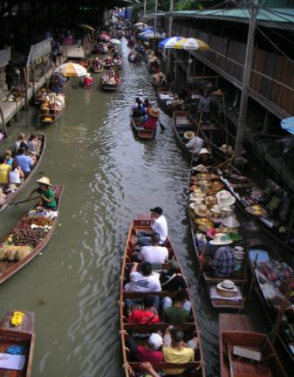
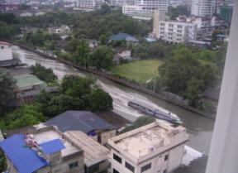
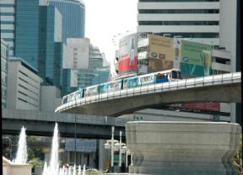
Studi Banding untuk Inspirasi Pemanfaatan Potensi Lokal di Bangkok, Thailand
Revitalisasi transportasi air (yang terintegrasi dengan perbaikan sistem perumahan, sanitasi kota dan lain-lain) menimbulkan manfaat ganda → menambah pilihan sarana transportasi dan sekaligus daya tarik wisata (pemanfaatan potensi lokal)
Kota Bangkok--dimotori oleh CODI--juga menerapkan berbagai inovasi penyediaan perumahan bagi kaum miskin

Slide 15
Studi Banding untuk Inspirasi Kebijakan dan Strategi Perkotaan di Brazil
Di Brazil, pertumbuhan perkotaan juga terkonsentrasi di sepanjang pantai Timur, membentuk sebuah aglomerasi perkotaan yang sangat besar dari Rio de Janeiro, Sao Paulo, Curitiba hingga Porto Alegre di Selatan. Upaya mengurangi disparitas regional telah lama dilakukan dengan membuat jalan-jalan raya yang masuk ke daerah pedalaman serta membangun ibukota baru Brazilia di pedalaman Amazon…. Namun proses ini kurang berhasil dan berhenti pada tahun 1980-an karena berbagai faktor yang kurang mendukung (lingkungan, ekonomi, budaya dan lain-lain)
Yang kemudian dilakukan adalah mendorong kota-kota menjadi menarik dikunjungi, nyaman ditinggali (dengan sistem transportasi publik yang efisien (meskipun hanya mengandalkan “busway,” misalnya), dan membuka partisipasi warga kota sehingga terwujud kota-kota yang secara ekonomi kompetitif.
Namun hingga kini kota-kota Brazil pun masih tetap ditandai dengan kontras yang cukup tinggi antara Permukiman Kaya Dan Miskin

Slide 16
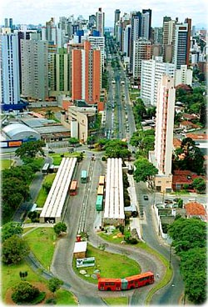
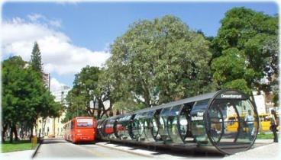
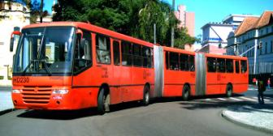
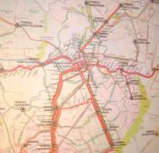
Studi Banding untuk Inspirasi Inovasi di Curitiba, Brazil
Kota Curitiba, Brazil
(1,8 juta penduduk)
Keterpaduan antara “land-use planning” dan “transportation planning” serta “urban design” menciptakan kota yang efisien
Kota ini juga terkenal sangat environmental-friendly

Slide 17
Studi Banding untuk Inspirasi Kebijakan dan Strategi Perkotaan di China
Ketika China “membuka diri” di bawah Deng Xiao Ping di akhir 1970-an, dihadapi oleh kenyataan terlalu banyak penduduk di pertanian, China menerapkan kebijakan urbanisasi, tetapi melihat skala (penduduk) kota Shanghai dan Beijing sudah terlalu besar
Diterapkan kebijakan secara bertahap dan konsisten dalam kurun waktu lebih dari dua dasawarsa untuk menumbuhkan kota-kota “menengah” yang diprioritaskan menjadi pusat pertumbuhan yang baru (sebagian dengan fungsi-fungsi khusus seperti pusat industri manufaktur, inovasi / high-tech, sektor ekonomi khusus lain)
Diiringi kebijakan kependudukan yang hanya memungkinkan orang desa pindah ke kota-kota menengah, tapi tidak ke kota-kota besar (walau tidak sepenuhnya berhasil)
Diiringi dengan perbaikan sarana dan prasarana bagi masyarakat untuk tinggal (termasuk ruang interaksi komunitas)
Notes:
The most widely known SEZs in the
PRC are Shantou, Shenzhen, and Zhuhai in Guangdong Province, Xiamen in
Fujian Province, and the island-province of Hainan.
In 1984, the PRC opened 14 coastal cities for foreign investments
(Dalian, Qinhuangdao, Tianjin, Yantai, Qingdao, Lianyungang, Nantong, Shanghai, Ningbo, Wenzhou, Fuzhou, Guangzhou, Zhanjiang, and Beihai). The following year, the state expanded the open coastal areas and extended the open economic zones to create open coastal belts in the Yangtze River Delta region, Pearl River Delta region, Xiamen-Zhangzhou-Quanzhou triangle in south Fujian, Shandong Peninsula-Liaodong Peninsula region in the northeast, and Hebei and Guangxi region in the south. Since 1992, the
State Council has opened all the capital cities of inland provinces and autonomous regions to foreign investments and established 15 free trade zones, 32 state-level economic and technological development zones, and 53 new and high-tech industrial development zones located in medium-sized cities

Slide 18
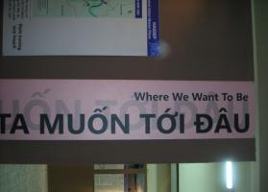
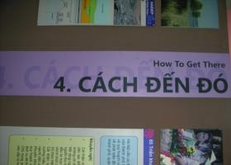
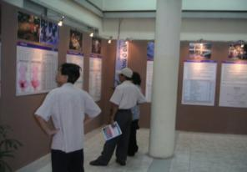
Studi Banding untuk Inspirasi Perencanaan Kota Hanoi, Vietnam
Hanoi -- Vietnam
Perencanaan kota secara “sederhana” : (1) kondisi sekarang, (2) kondisi masa datang yang diinginkan dan (3) bagaimana mencapainya
Proses yang terbuka dipamerkan selama satu bulan sebelum disyahkan. Masyarakat dapat memberi komentar secara rinci pada setiap panel ulasan saat ini, usulan masa datang dan strategi pencapaiannya
Where we are now
Where we want
to be
How to get there

Slide 19
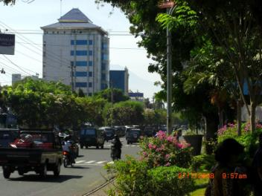
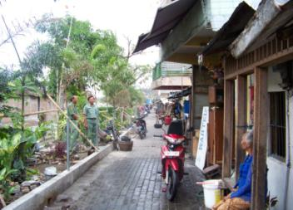
Studi Banding untuk Inspirasi Perumahan Kaum Miskin di Solo dan Pekalongan
Solo dan Pekalongan di Jawa Tengah adalah salah satu contoh dari kota-kota yang secara aktif berinisiatif dan menerapkan target untuk memastikan bahwa semua anggota masyarakat mendapat perumahan/ permukiman yang layak
Solo juga merupakan contoh dari kota-kota yang banyak melakukan berbagai inisiatif lain bagi perbaikan kota dan masyarakatnya (termasuk dalam penanganan pedagang kaki lima (PKL) / sektor informal

Slide 20
SEKIAN

